Slide 1
Русские народные сказки

Slide 2
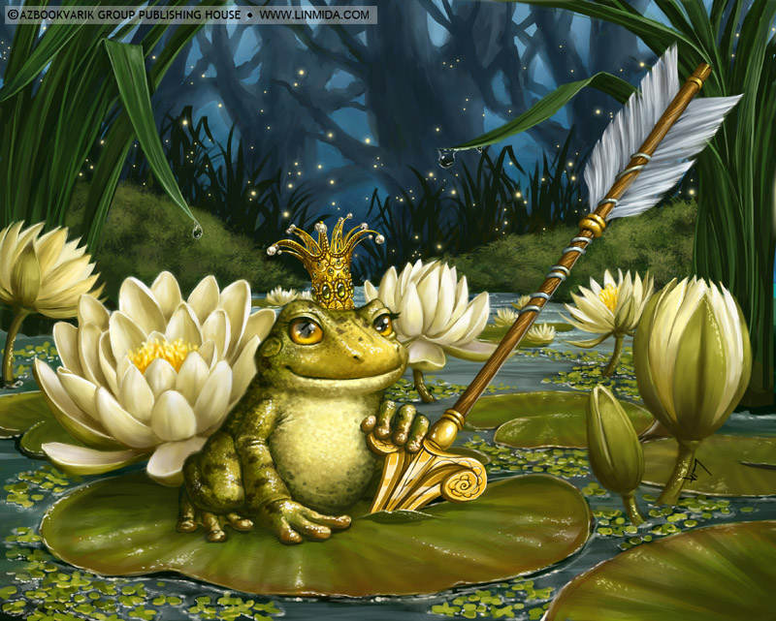
Царевна - лягушка

Slide 3
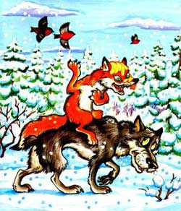
Лиса и Волк

Slide 4
Колобок

Slide 5
Гуси-лебеди

Slide 6
По щучьему велению

Slide 7
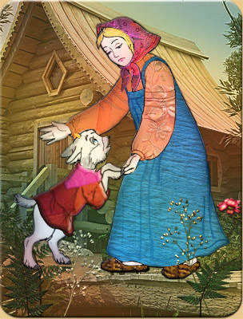
Сестрица Аленушка и братец Иванушка

Slide 8
Летучий корабль

Slide 9
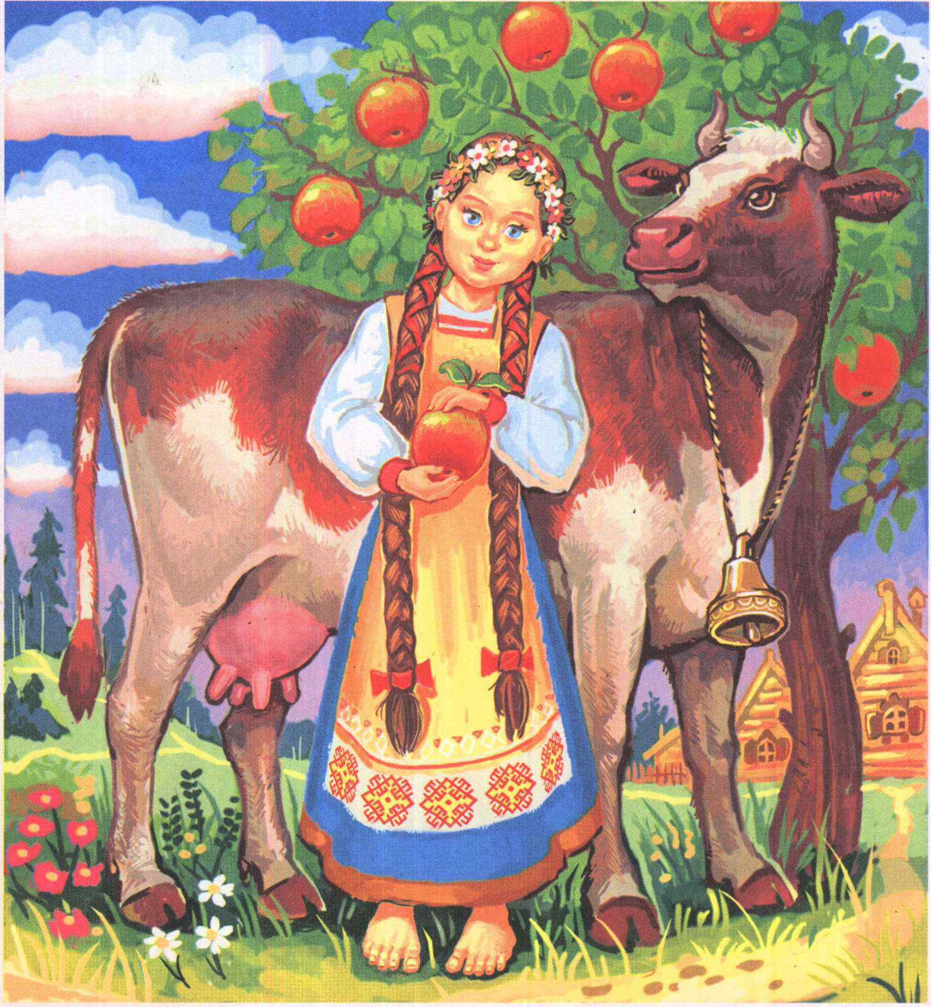
Хаврошечка

Slide 11
Молодцы!

